Slide 1
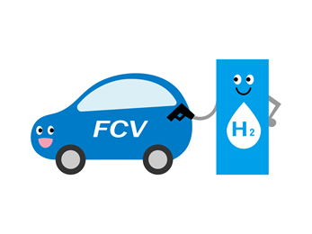
수소충전소 구축 입지 선정 의사결정 지원시스템
4조 할수있조
이현범(팀장) 강주영 고아름 김민형 한유정

Slide 2
목 차
01. 주제 선정배경 및 서비스 02. 데이터 수집 및 전처리 03. 수소 충전소 입지 분석 04. 서비스 구현 05. 기대효과
에이치아이 에이치투
Notes:
저희의 목차는 이러한데요,
먼저 저희 주제, 수소충전소 최적입지 선정이라는 주제를 선택한 배경을 말씀드리기에 앞서서 영상 하나 보시고 가겠습니다.

Slide 3
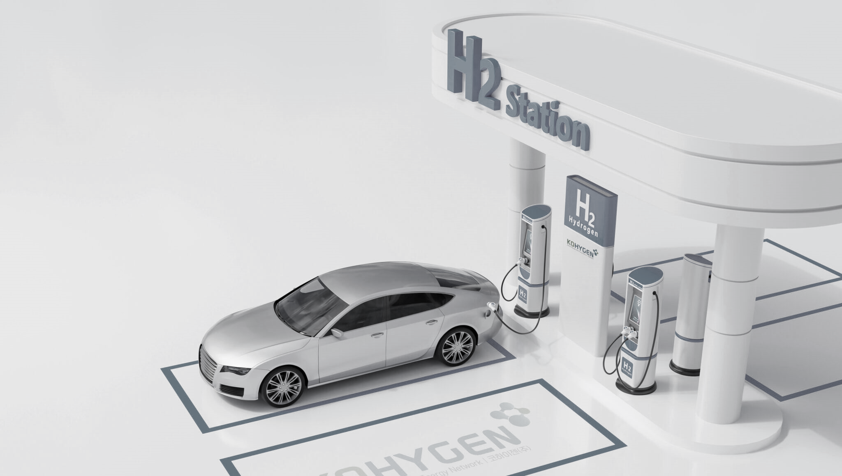
01
주제 선정배경 및 서비스

Slide 4

01. 주제 선정배경 및 서비스
선정배경
Notes:
수소자동차는 일반 가솔린 자동차와 달리 매연을 전혀 배출하지 않는 자동차인 것을 알 수 있습니다.

Slide 5
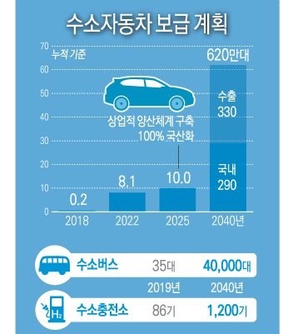
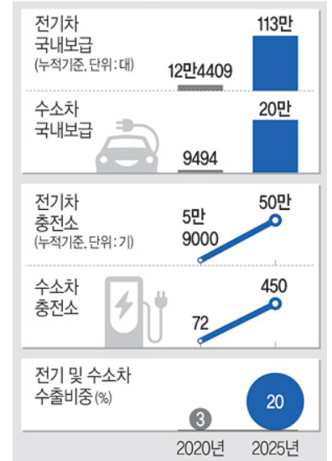
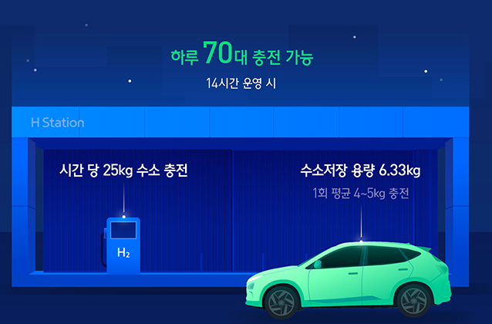
01. 주제 선정배경 및 서비스
수소충전소의 부족
국내 수소자동차 보급 계획
전기차·수소차 현황과 목표
수소충전소 충전가능 대수
Ref. 현대차 수소충전소 사양기준, 넥쏘(5kg/대) 충전 시
자동차 보급대수 대비 충전소의 비율
전기차: 약 2대
수소차 : 약 131대
수소충전소는 하루 70대 충전 가능
→ 충전시간 최소 15분 최대 1시간
→ 수소충전소의 구축이 부족한 실정
Ref. 산업통상자원부(2019) 수소경제 활성화 로드맵
Ref. 산업통상자원부
Notes:
수소충전소는 하루 70대 충전 가능
->
충전시간 최소 15분, 많을 땐 1시간 미리 예약해야하는 불편함
밤에 충전
-> 수소충전소 많아야 단축가능
충전소 대비 자동차 보급대수의 비율
전기차: 약 2대
수소차 : 약 131대
수소충전소가 하루 70대를 충전할 수 있다는 걸 감안했을 때도 수소충전소의 구축이 부족한 실정임.
수소차 전기차 둘 다 좋은ㄷ 왜
이런 현황 대비 비교 구축 부족 ->
20~25: 5분 [주제선정 및 서비스정의]
- 수소차 이용
충전소 부족
충전소 위치선정 회사X, 논문 1개 정도로 부족
서비스 정의 : 대상, 위치선정 의사결정도움
https://www.todayenergy.kr/news/articleView.html?idxno=222474
출처 : 에너지신문(http://www.energy-news.co.kr)
2022년에는 310기 2030년에는 660기까지 구축할 계획을 가지고 있음

Slide 6
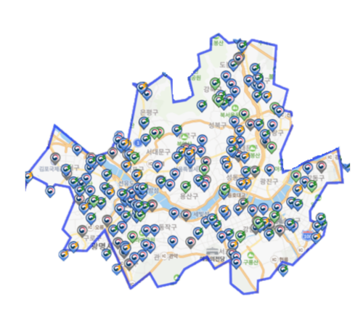
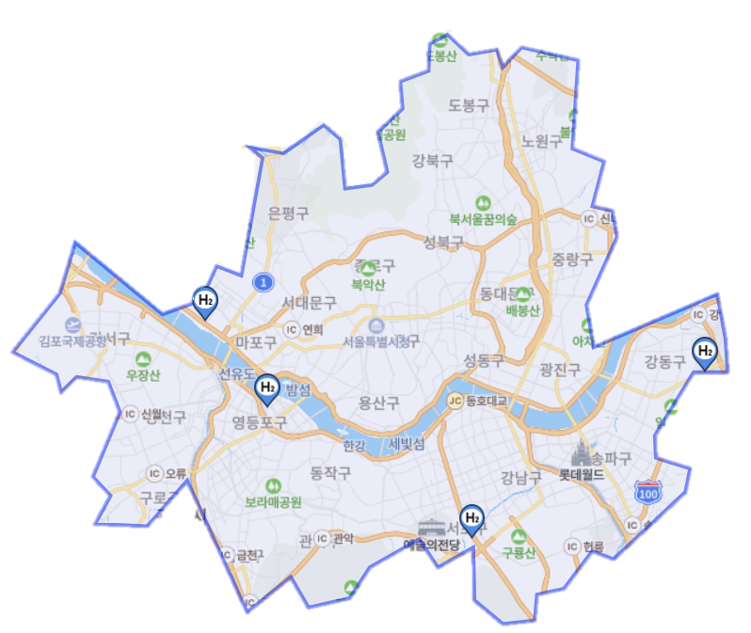
01. 주제 선정배경 및 서비스
서울 수소충전소 구축 현황
Fig. 서울시 전기충전소 현황
Fig. 서울시 수소충전소 현황
2025년까지 서울에 48기 구축 목표, 그러나 현재 4기 뿐!
Ref. 수소충전소 위치정보, https://www.ev.or.kr/h2monitor
Notes:
https://www.todayenergy.kr/news/articleView.html?idxno=222474
출처 : 에너지신문(http://www.energy-news.co.kr)
2022년에는 310기 2030년에는 660기까지 구축할 계획을 가지고 있음

Slide 7
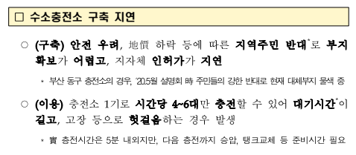
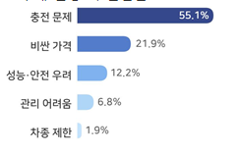
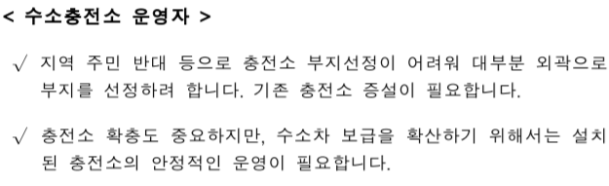
01. 주제 선정배경 및 서비스
수소충전소 구축 필요성
수소차 구매 결정시 걸림돌
수소충전소 규제
수소충전소 사용 및 부지선정 어려움
종류 | 안전거리
1종 보호시설 (학교, 유치원) | 17m 이상
2종 보호시설 (주택) | 12m 이상
Ref. 고압가스 안전관리법
Ref. 국민권익위 수소차 민원 조사결과
Ref.관계부처 합동(2020). 수소차⋅수소충전소 추진성과 추진성과 및 향후계획
수소차 보급확산 목표 달성을 위해 수요분석 및 규제를 고려한 수소충전소 구축이 필요
수소충전소 최적입지 선정 서비스 부재
Notes:
실제 국가보고서에 따르면, 수소충전소의 고압가스 안전 관리법과 300평이상의 부지확보를 해야한다는 규제로 인해, 수소충전소 운영자도 부지확보가 어려운 상황입니다.
이로 인해 일반 고객 또한 수소 충전소가 부족하여 수소차 구매로 이어지지 못하고 있는 상황입니다.
따라서 수소차 보급 확산 목표 달성을 위해 수요와 규제를 위한 수소충전소 구축이 필요한 실정이지만 현재 수소충전소 최적입지 선정 서비스가 부재한 상황이므로 저희는 이러한 니즈에 맞춰 저희는 서울시 내 수소충전소 입지 제안을 하고자 하였습니다.

Slide 8
01. 주제 선정배경 및 서비스
서비스 정의
주제: 서울 내 수소충전소 구축 입지 선정 의사결정 지원시스템
대상: 수소충전소 특수목적법인(SPC: 하이넷, 코하이젠) , 정부기관(환경부, 국토부), 외 이해관계자
제공 서비스:
수소충전소 최적 입지 제안
서울시 현황 :
- 인구수 및 자동차 등록대수 현황
- 충전소 위치
수소차 증감추이
수소충전소 구축 현황
수소 관련 뉴스
Notes:
저희는 일반인 대상이 아닌!!!!!

Slide 9
02
데이터 수집 및 전처리

Slide 10
02. 데이터 수집 및 전처리
선행 연구
 | 수소 충전소 최적 위치 선정을 위한 기계 학습 기반 방법론 김수환, 류준형(2020) | 수소 충전소 최적의 입지 선정 예측에 관한 연구 김현철(2020) | 친환경차 활성화 추이에 따른 이용자 중심 충전인프라 구축방안 국토연구원 이재현(2020) | (광양시) 전기자동차 충전소 최적입지 선정 Compas 최우수 당선작 조수경(2020)
분석방법 | K-medoids clustering | Analytic Hierarchy Process | Random Forest | MCLP
분석데이터 | LPG 충전소 일반 주유소 | 전국 LPG 충전소 현황 서울시 유치원 및 초,중,고 현황 지역별 화재 건수 | 인구밀도 가구수 생산가능인구 수소충전소 수 자동차등록대수 사업체 수 근로자 수 교통문화지수 재정자주도 재정자립도 | 격자 별 인구현황 자동차등록현황 상세도로망 평일 일별/시간대별 추정 교통량 평일 전일 혼잡 빈도 강도 전기차보급현황 소유지정보
한계점 | 고압가스 규제 반영 X 수소충전소 수요 고려 X | 수소충전소 수요 고려 X | 전기차 등록대수를 수소차 등록대수로 가정 고압가스 규제 반영 x | 전기충전소 최적입지 분석
수소충전소의 수요 및 고압가스 규제를 반영한 최적입지 선정 필요
Notes:
실제 국가보고서에 따르면, 수소충전소의 고압가스 안전 관리법과 300평이상의 부지확보를 해야한다는 규제로 인해, 수소충전소 운영자도 부지확보가 어려운 상황입니다.
이로 인해 일반 고객 또한 수소 충전소가 부족하여 수소차 구매로 이어지지 못하고 있는 상황입니다.
따라서 수소차 보급 확산 목표 달성을 위해 수요와 규제를 위한 수소충전소 구축이 필요한 실정이지만 현재 수소충전소 최적입지 선정 서비스가 부재한 상황이므로 저희는 이러한 니즈에 맞춰 저희는 서울시 내 수소충전소 입지 제안을 하고자 하였습니다.

Slide 11






02. 데이터 수집 및 전처리
시스템 아키텍쳐
Django
Crawling
Data collection
Data
loading
Tableau
public
Service
Webpage
Data preprocessing
EDA
Location
allocation
Location analysis
프로그램 간 연동

Slide 12
02. 데이터 수집 및 전처리
데이터 수집
No. | 데이터 | 데이터 건수 | 전처리 후 건수 | 출처 | 비고
1 | 서울시 100m X 100m 격자 인구 | 81060건 | - | 국토정보플랫폼
2 | 서울시 자동차 등록현황(구별, 월별) | 24300건 | - | 서울 열린데이터 광장 서울특별시 | 18~20년
3 | 서울시 자동차 등록현황(동별,연료별) | 7065건 | - | 서울 열린데이터 광장 서울특별시 | 21.01 기준
4 | 서울시 자치구별 수소차 등록현황 | 288건 | - | 공공데이터포털 서울특별시 | 2020.09
5 | 수소충전소 | 363건 | 600건 | 공공데이터포털 한국가스안전공사 | 위경도, 20.09
6 | 전국 LPG충전소 | 10209건 | 20410건 | 공공데이터포털 한국가스안전공사 | 위경도
7 | 유치원 | 21912건 | 19152건 | 서울 열린데이터 광장 서울특별시교육청 | 위경도, 열 삭제
8 | 초중고 학교 | 99278건 | 17028건 | 공공데이터포털 서울특별시 | 위경도, 열 삭제, 유일값
Notes:
전처리:
데이터 원하는 꼴
분석 위한 경위도 변환, 주소 변환

Slide 13
02. 데이터 수집 및 전처리
데이터 전처리
No. | 데이터 | 전처리 과정
1 | 서울시 100m X 100m 격자 인구 | Shp 파일을 데이터 프레임으로 변환 Nan 값 처리
2 | 자동차 등록현황 서울시 행정경계 | 수소 제외한 연료 제외 Nan 값 처리 서울시 행정경계와 서울시 자동차 등록현황 법정동명 비교 및 병합
3 | 전국 LPG충전소 | 서울 외 지역 제외 Geocoder 활용 경위도 변환
4 | 수소충전소 | 서울 외 지역 제외 Geocoder 활용 경위도 변환
5 | 초중고 학교 | Geocoder 활용 경위도 변환
6 | 유치원 | Geocoder 활용 경위도 변환

Slide 14
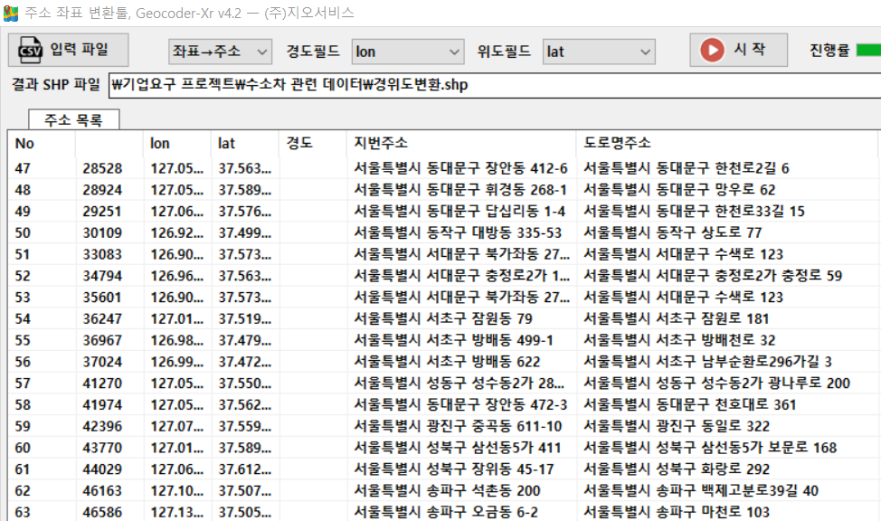
02. 데이터 수집 및 전처리
데이터 전처리
데이터 좌표변환
Notes:
Geocoder 활용 경위도 변환 페이지 추가
100% 중 60%

Slide 15
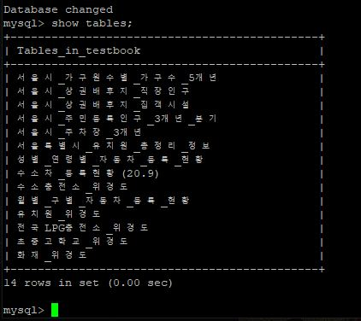
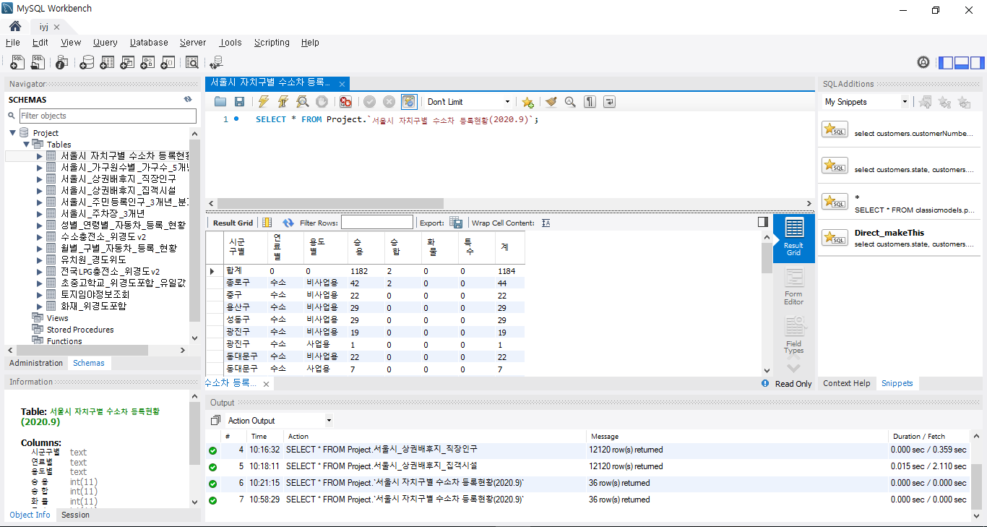
02. 데이터 수집 및 전처리
데이터 적재
Warehouse: MySQL 구축
Fig. AWS MySQL과 Local MySQL 연동
Fig. MySQL에 데이터 저장
Notes:
AWS에 MySQL 설치하고, local MySQL 연동 및 MySQL을 이용해서 데이터를 적재했다.

Slide 16
03
수소충전소 입지 분석

Slide 17
03. 수소충전소 입지분석
분석 프로세스
K-Medoids Clustering
데이터
수집
EDA
최적입지 선정
데이터
전처리
지역특성 요소 추출
입지선정 지수 도출
(가중치)
후보지
선정
MCLP

Slide 18
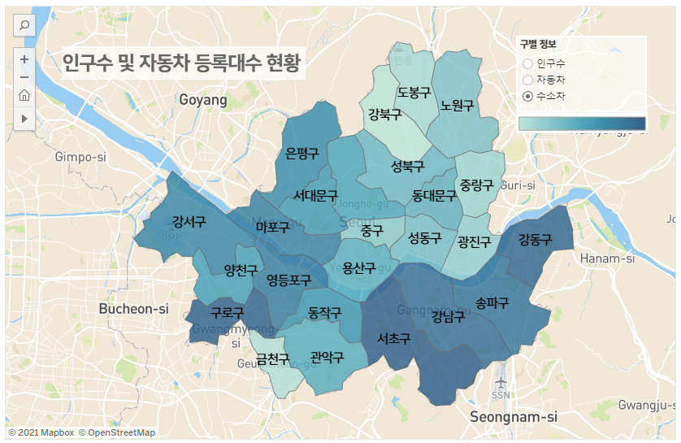
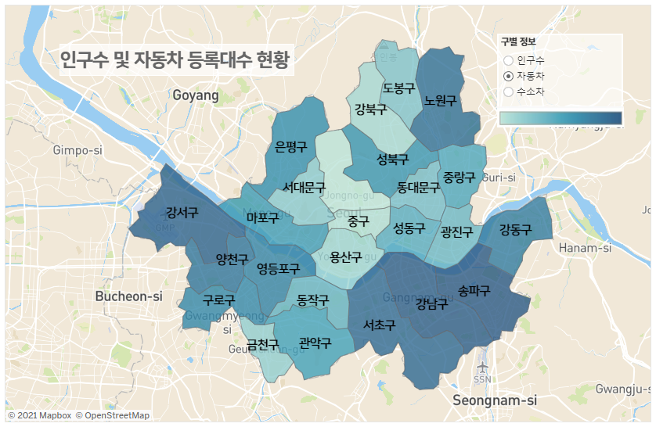
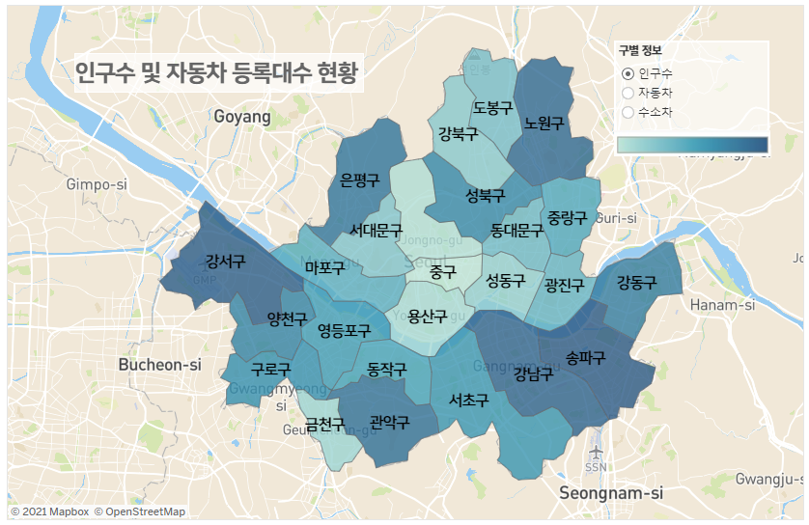
03. 수소충전소 입지분석
EDA
서울시 행정구별 현황 파악
서울시 인구현황의 경우 송파구 67만명, 강남구 54만명, 강서구 58만명 순으로 높음
자동차등록현황의 경우 인구현황과 유사하게 송파구 24만대, 강남구 23만대, 강서구 20만대 순으로 높음
수소차 등록현황의 경우 서초구 206대, 구로구 143대, 강동구 133대 순으로 높음

Slide 19
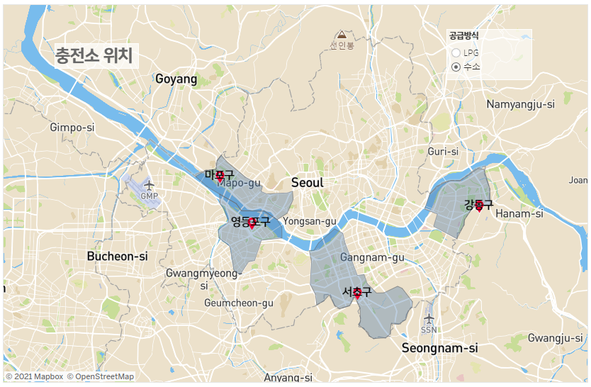
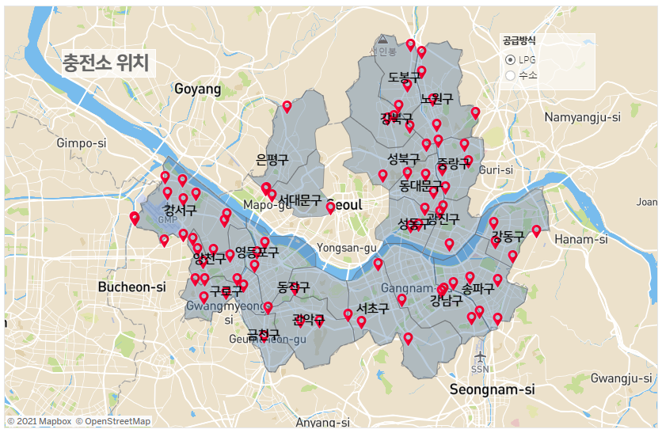
03. 수소충전소 입지분석
EDA
충전소 현황
서울시 LPG 충전소 현황은 강서구 11개, 노원구 6개, 송파구 6개 순으로 높음
수소충전소의 경우 마포구, 영등포구, 서초구, 강동구에 위치

Slide 20
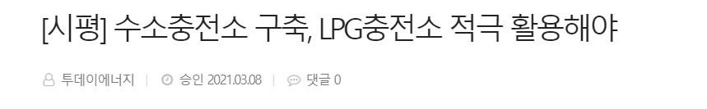
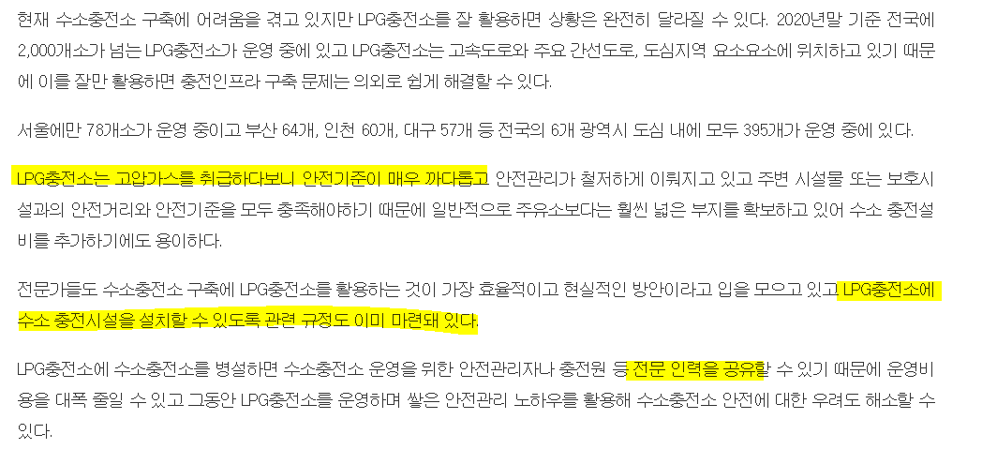
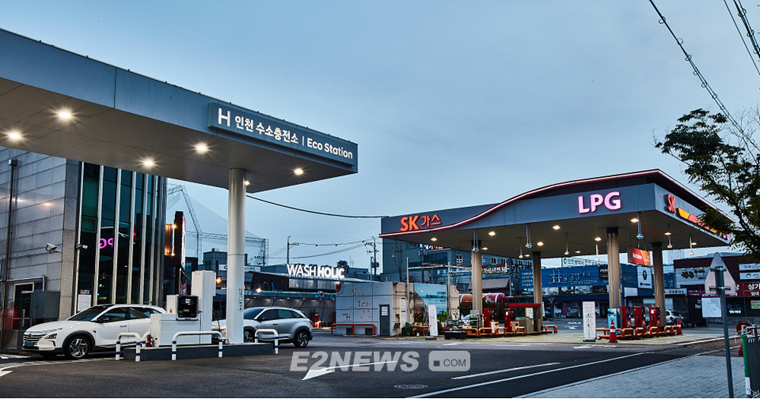
03. 수소충전소 입지분석
융복합충전소
수소충전소와 LPG충전소는 같은 고압가스 규제를 받으며 정부에서도 LPG 충전소 활용 복합충전소를 구축할 계획을 가짐
→ 기존 LPG 충전소를 바탕으로 수소충전소 입지 분석 수행

Slide 21
03. 수소충전소 입지분석
분석모델
Modeling | Features
K-Medoids Clustering | 기존 LPG 충전소 위치
Maximal Covering Location Problem (MCLP) | 기존 LPG 충전소 위치 총 인구 수 자동차 등록대수 수소차 등록대수 기존 수소 충전소 위치 1종 보호시설(학교, 유치원)

Slide 22
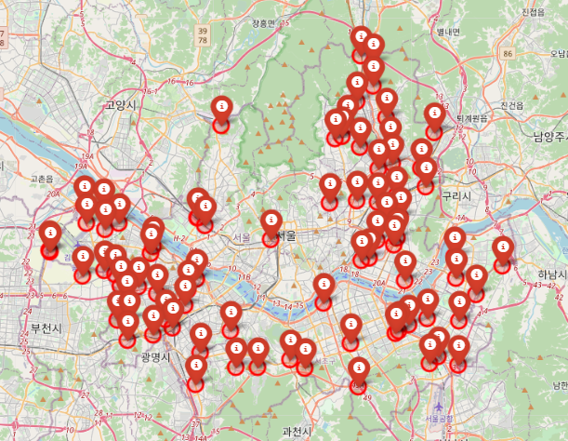
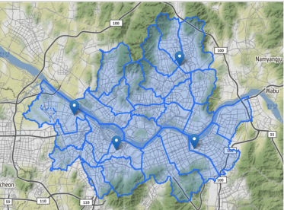
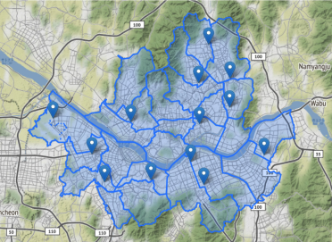
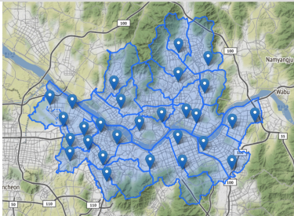
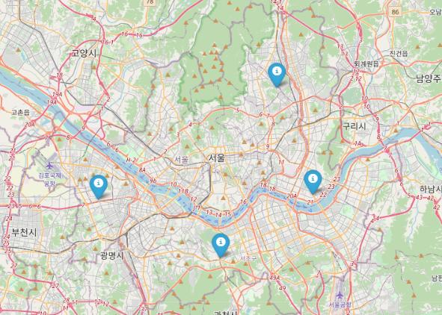
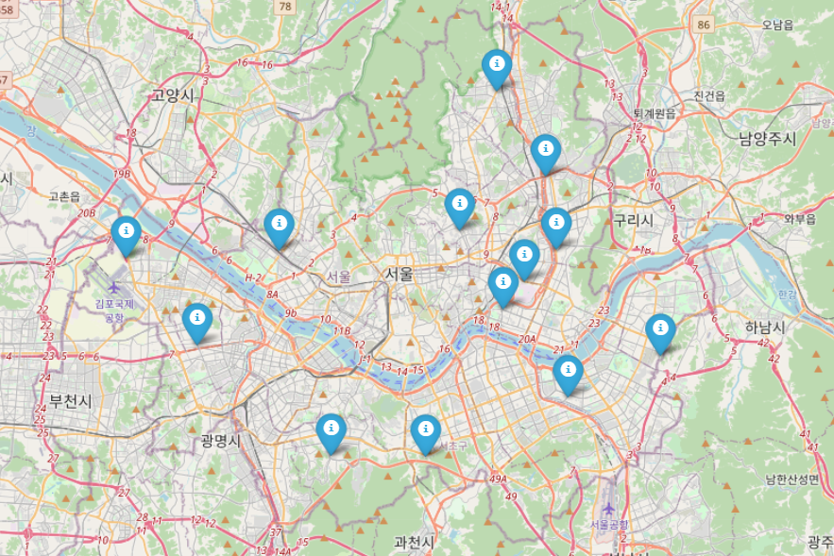
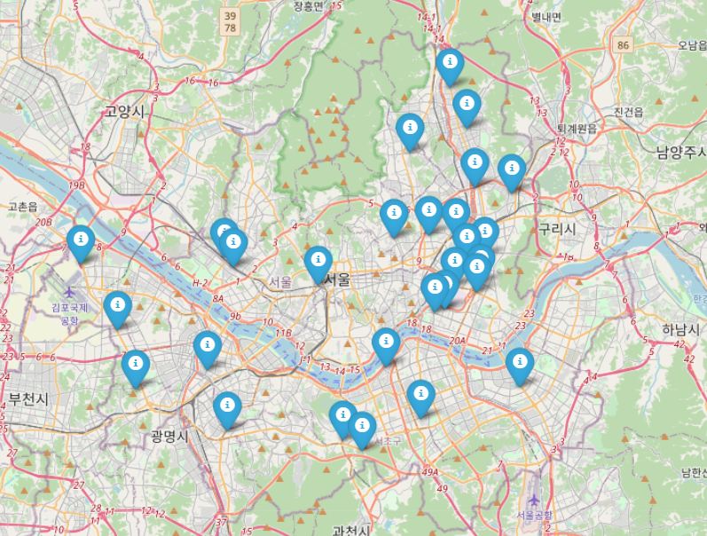
03. 수소충전소 입지분석
K-Medoids Clustering 분석 결과
기존 LPG 충전소 위치
(a) k =4
(b) k =13
(c) k = 28
Fig. 선행연구 K-Medoids clustering
Table. 서울시 예상 수소충전소 개수
년도 | 2019 | 2020 | 2022
수소충전소 (개) | 4 | 13 | 28
Ref. 김수환, & 류준형. (2020). 수소 충전소 최적 위치 선정을 위한 기계 학습 기반 방법론. Korean Chemical Engineering Research, 58(4), 573-580.
(a) k =4
(b) k =13
(c) k =28
Fig. K-Medoids clustering 분석 결과
Notes:
선행연구경우 일반 주유소를 함께 고려하였고 본 연구에서는 LPG 충전소 위치만 고려했기 때문에 실제 LPG 충전소 위치와 유사한 분석결과를 보여줬습니다.

Slide 23
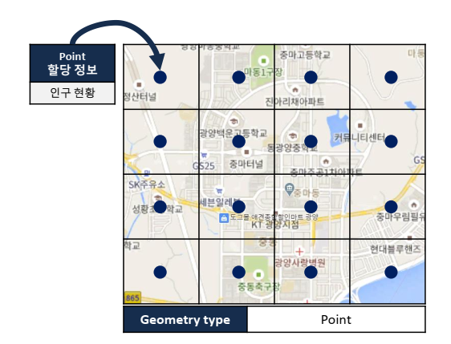
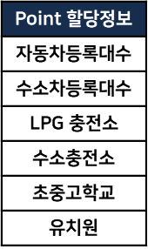
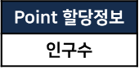
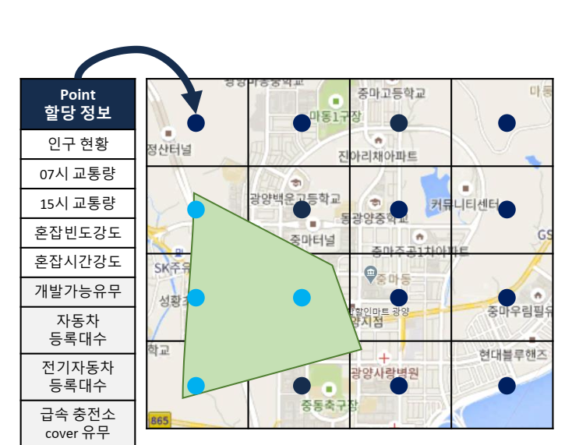
03. 수소충전소 입지분석
입지선정지수 개발
입지선정을 위한 지역특성 요소 추출
서울시 인구현황데이터는 현재 100mX100m 기준 64676개의 격자(grid)로 나누어져 있는 상태
각 격자의 가운데에 중심점(center point)을 찍음
격자의 중심점(Central point)에 정규화된 인구 수 정보 할당
자동차 등록대수, 수소차 등록대수, LPG 충전소, 수소충전소, 학교(초중고), 유치원 지역에 해당하는 Point를 모두 추출 후, 격자 중심점에 해당 정보 할당
해당
지역
Fig. 인구수 격자 중심점에 정보 할당 방법

Slide 24
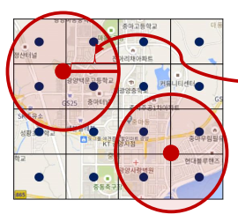

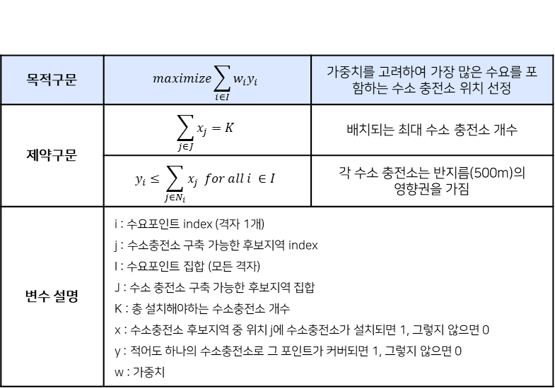
03. 수소충전소 입지분석
최적화 문제 정의
Maximal Covering Location Problem (최대지역커버 문제)
제한된 시설물의 개수로 지역 수요를 최대한 커버할 수 있는지 파악하기 위한 입지 선정 모델링
W :가중치
목적구문 | $$maximize\sum_{i∈I}{w_{i}y_{i}}$$ | 가중치를 고려하여 가장 많은 수요를 포함하는 수소 충전소 위치 선정
제약구문 | $$\sum_{j∈J}{x_{j}=K}$$ | 배치되는 최대 수소 충전소 개수
제약구문 | $$y_{i}≤\sum_{j∈N_{i}}{x_{j}} for all i ∈I$$ | 각 수소 충전소는 반지름(500m)의 영향권을 가짐
변수 설명 | i : 수요포인트 index (격자 1개) j : 수소충전소 구축 가능한 후보지역 index I : 수요포인트 집합 (모든 격자) J : 수소 충전소 구축 가능한 후보지역 집합 K : 총 설치해야하는 수소충전소 개수 x : 수소충전소 후보지역 중 위치 j에 수소충전소가 설치되면 1, 그렇지 않으면 0 y : 적어도 하나의 수소충전소로 그 포인트가 커버되면 1, 그렇지 않으면 0 w : 가중치 | i : 수요포인트 index (격자 1개) j : 수소충전소 구축 가능한 후보지역 index I : 수요포인트 집합 (모든 격자) J : 수소 충전소 구축 가능한 후보지역 집합 K : 총 설치해야하는 수소충전소 개수 x : 수소충전소 후보지역 중 위치 j에 수소충전소가 설치되면 1, 그렇지 않으면 0 y : 적어도 하나의 수소충전소로 그 포인트가 커버되면 1, 그렇지 않으면 0 w : 가중치
0, 1 : 커버여부
w
w
w
w
1
1
0
0
w
w
w
w
1
1
0
0
커버리지 거리
(covered distance)
: 500m로 가정
w
w
w
w
0
0
1
1
w
w
w
w
0
0
1
1
Notes:
각 격자의 정규화된 인구수 & 자동차 등록대수 & 수소차 등록대수에 가중치를 곱해서 통합된 가중치 정보(w)를 산출
1종 보호시설 및 기존 수소충전소 위치를 제외한 후보지역(J) 선정
x_{j} : 총 설치할 수소충전소 개수(K)에 맞춰 랜덤하게 수소충전소 할당 후 후보지역에 수소충전소가 설치되면 1, 그렇지 않으면 0을 할당
식 (3)에 따라 후보지역으로 부터 covered distance(500m)내에 수소충전소가 설치되어 있지 않으면 커버되는 수요포인트는 없으므로 y는 0, 수소충전소가 1개이상 설치되어 있으면 적어도 하나의 수요포인트를 커버한다는 의미로 y =1을 할당

Slide 25
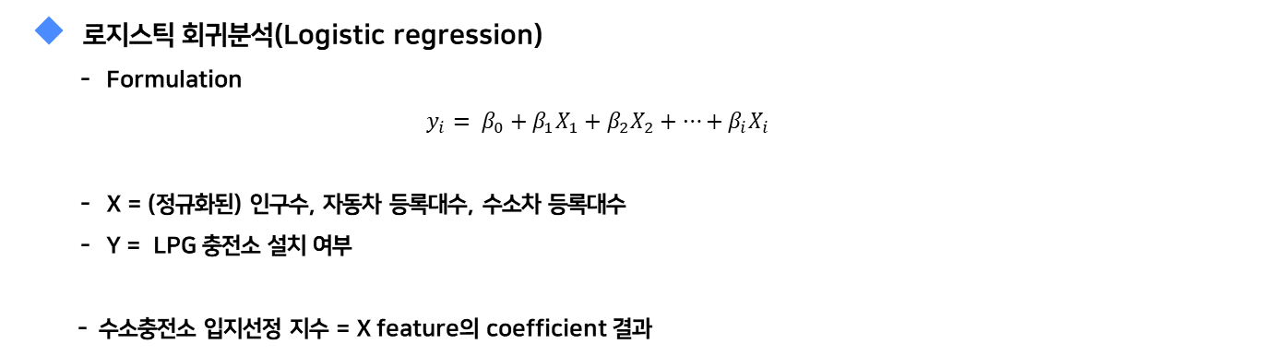
03. 수소충전소 입지분석
입지선정지수 개발
선형회귀분석을 통한 지역특성 가중치 산정
로지스틱 회귀분석(Logistic regression)
Formulation
$$y_{i}= β_{0}+β_{1}X_{1}+β_{2}X_{2}+⋯+β_{i}X_{i}$$
X = (정규화된) 인구수, 자동차 등록대수, 수소차 등록대수
Y = LPG 충전소 설치 여부
- 수소충전소 입지선정 지수 = X feature의 coefficient 결과
(정규화) 지역특성
인구수
자동차등록대수
수소차등록대수
W (가중치)
0.43195616
4.59406385
-1.0288214

Slide 26
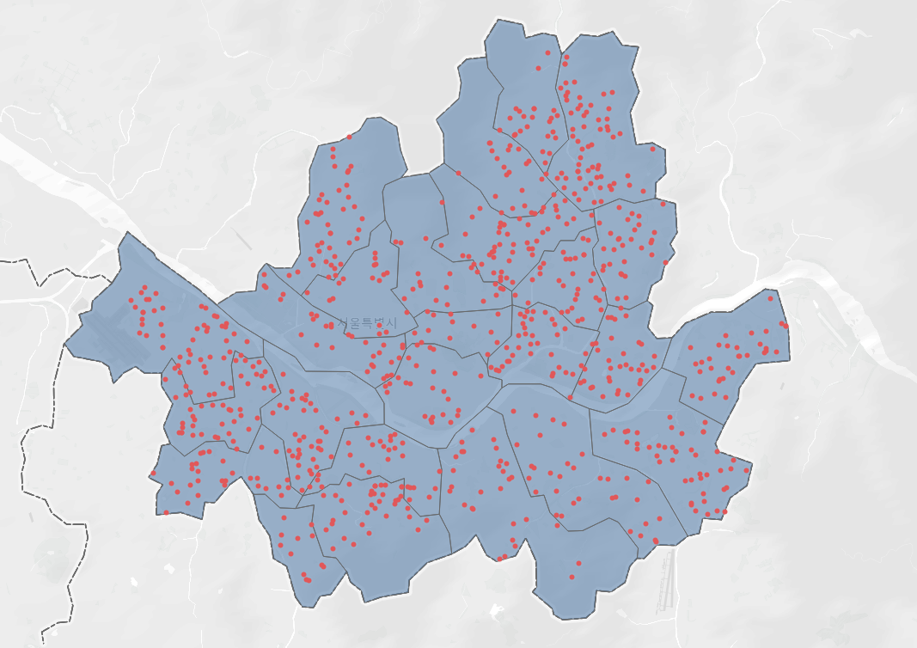
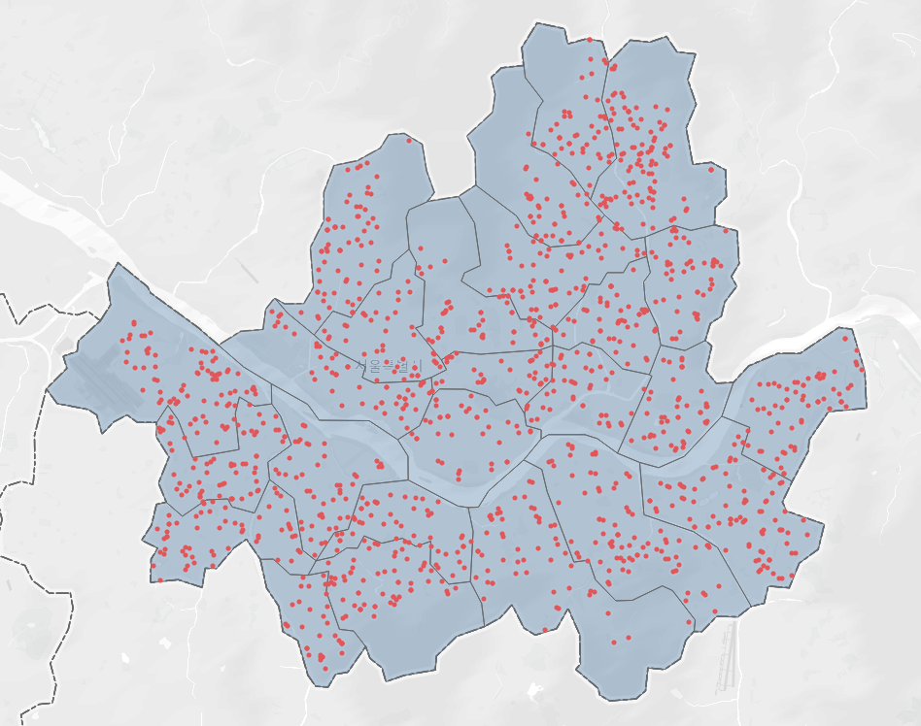
03. 수소충전소 입지분석
후보지 선정
[기존 LPG 충전소 위치 기반 후보지 추출]
[기존 수소충전소 위치 제거]
기존 LPG 충전소 위치
수소충전소와 LPG충전소는 같은 고압가스 규제를 받으며 정부에서도 LPG 충전소 활용 복합충전소를 구축할 계획을 가짐
LPG 충전소 위치 기반으로 수소 충전소 위치 제안
기존 수소 충전소 위치 (서울시 4개)
기존 수소 충전소를 제외한 위치에 수소 충전소를 제안해야하기 때문에 제외
[법적 규제에 맞추어 제거된 항목]
1종 보호시설: 학교, 유치원
고압가스 안전관리법에 따라 1종 보호시설까지 17m 이상의 안전거리를 유지해야함
Fig. 기존 LPG 충전소 78개
Fig. 1종 보호시설 중 유치원 분포
Fig. 1종 보호시설 중 학교 분포
Fig. 수소충전소 분포

Slide 27
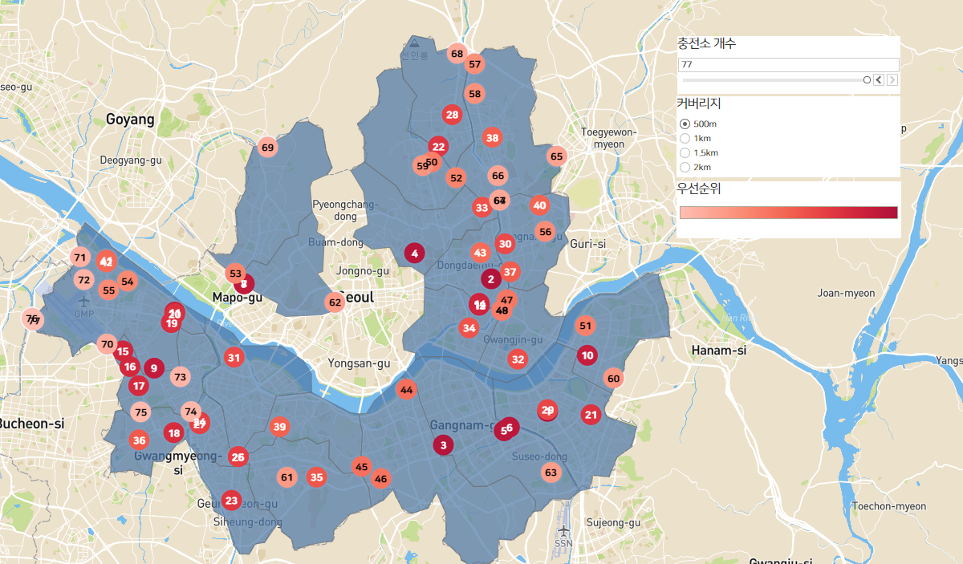
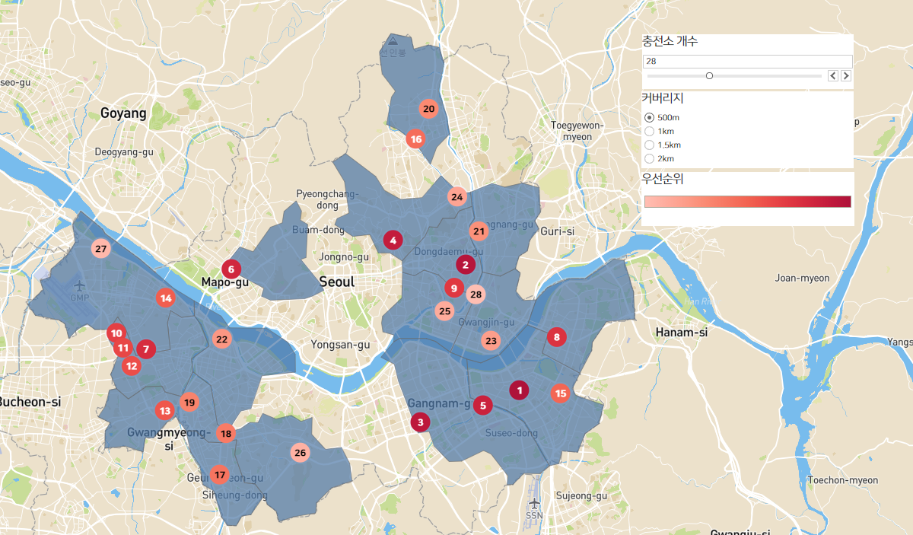
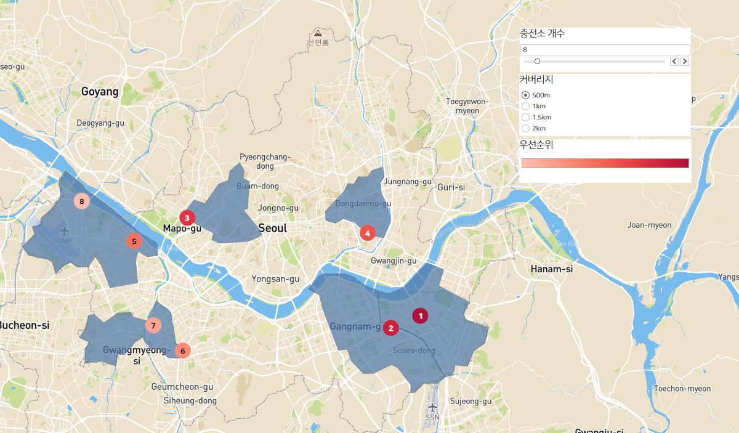
03. 수소충전소 입지분석
MCLP 분석결과
최종 후보지 78개를 바탕으로, 최대 77개의 수소충전소 위치 제안
기존의 LPG 충전소 기반으로 인구수와 자동차 등록대수가 높은 지역을 우선순위로 하여 위치가 제안됨.
Notes:
MCLP 후보지보다 1개 작은 이유
충전소개수인 K를 설정하면 우선순위별 최적입지를 번호로 보여줌

Slide 28
03. 수소충전소 입지분석
최적입지개수 및 covered distance 분석
32
Notes:
- 수소충전소의 수요 커버율이 500m 일때는 기존의 LPG 충전소 부지를 모두 활용해도, 수요를 40%정도 밖에 커버하지 못함.
-1KM 일때도 후보지에 모두 수소충전소를 구축하여도 77%정도의 수요만 커버가능 --> 그러나 기존 전기충전소 연구를 보면 수요 80%가 커버가 적당하다고 봄.
수요 80%를 목표치로 두고 나머지 커버리지 결과를 비교해봤을 때,
- 커버리지가 1.5KM, 2KM 일때는 기존의 LPG 충전소를 모두 활용하지 않아도 서울 내 수요를 커버할 수 있음.
1.5KM 일때는 32개일때, 2KM일때는 18개를 구축할 때, 수요의 80% 정도를 커버.
그러나 꼭 수요 80% 커버가 아니어도 향후 수요를 커버하고자 하는 정도에 따라 해당 표를 활용할 수 있을 듯.

Slide 29
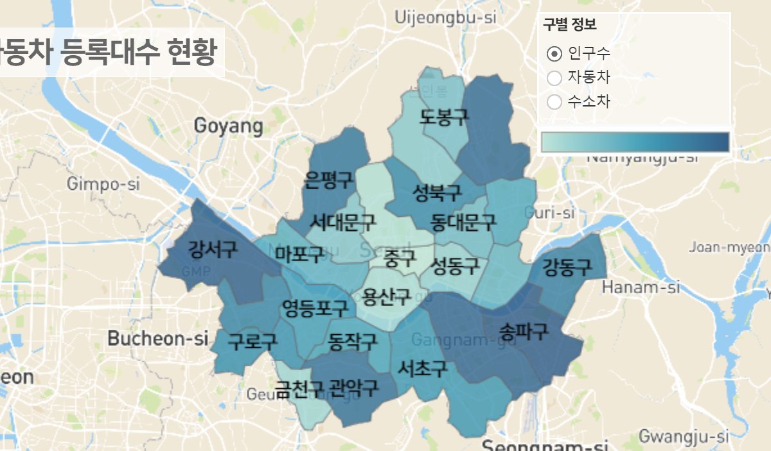

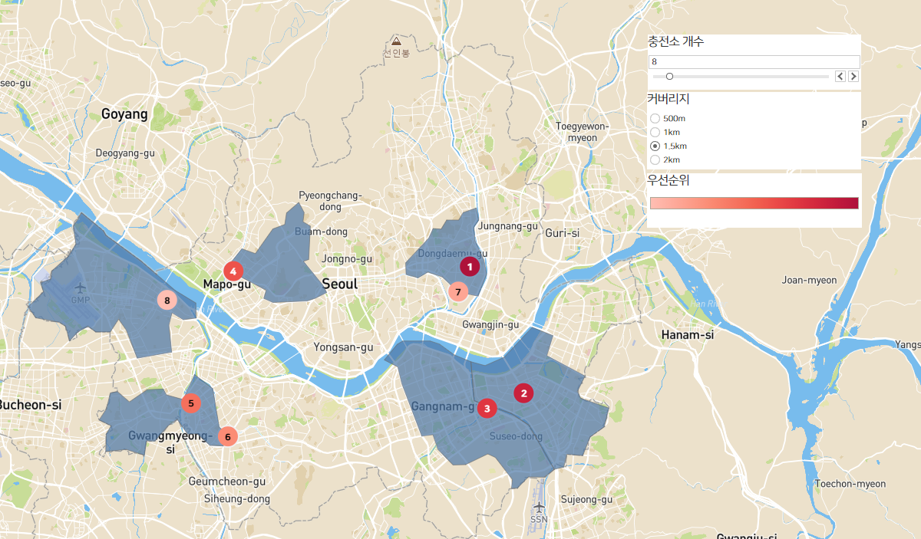
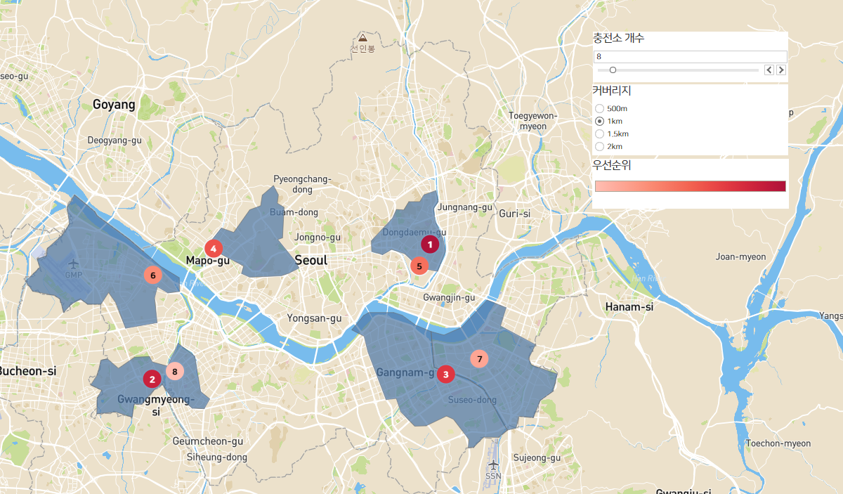
03. 수소충전소 입지분석
커버리지에 따른 MCLP 분석 결과
서울시 2021년 구축 목표에 따라 8개 후보지 선정 시 커버리지에 따라 우선순위에 변동 있음
후보 행정구는 동일
(강남, 강서, 구로, 서대문, 송파, 동대문)
[최적입지로 선정된 행정구]
송파구, 강남구, 강서구
: 인구수와 자동차 등록대수가 높은 구
구로구, 동대문구, 서대문구
: 다른 지역(노원구, 은평구, 관악구)의 수요를
함께 커버할 수 있는 구
Notes:
선행연구에 따르면 전기충전소의 경우 80%의 수요커버를 목표하는 것이 효율적이라고 판단함
Covered distance가 0.5km일 때는 수소충전소가 77개여도 40% 수요커버
Covered distance가 1km일 때는 수소충전소가 77개일 경우 70% 수요커버
Covered distance 1.5km이고 수소충전소 32개일 때 80% 수요 커버
2km일 때는 수소충전소 18개일 경우 80% 수요 커버

Slide 30
04
서비스 구현

Slide 31
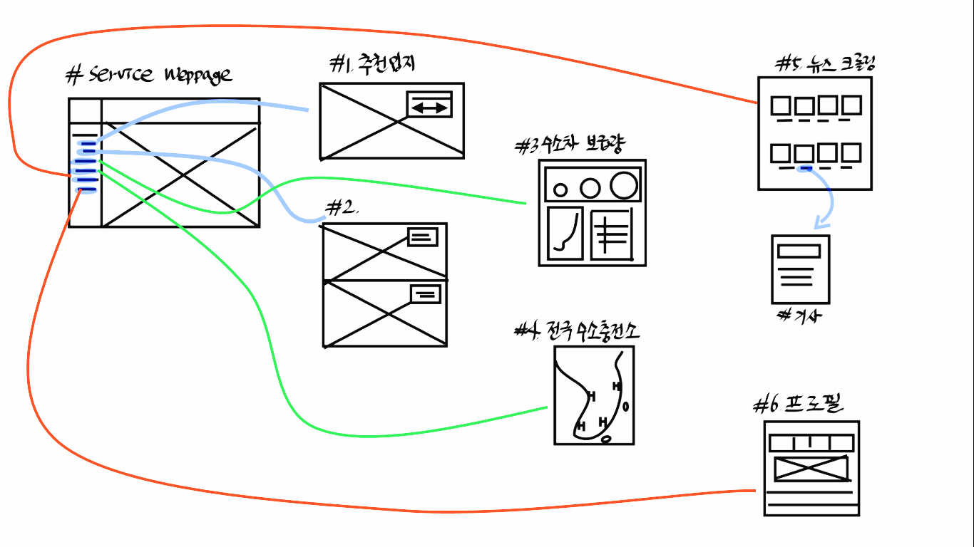
04. 서비스구현
화면설계서(Wireframe)
#1. 추천입지
#5. 뉴스 크롤링
# Service Webpage
#3. 수소차 보급량
#2. 서울시 현황
#4. 전국 수소 충전소 위치
# 뉴스 기사
#6. 프로필

Slide 32
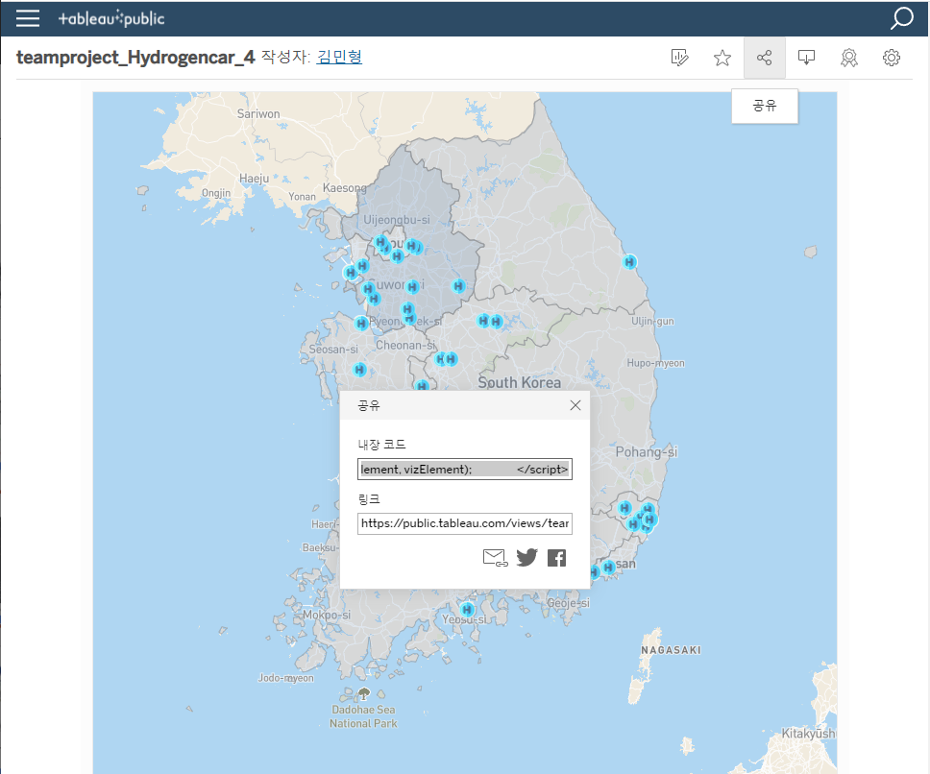
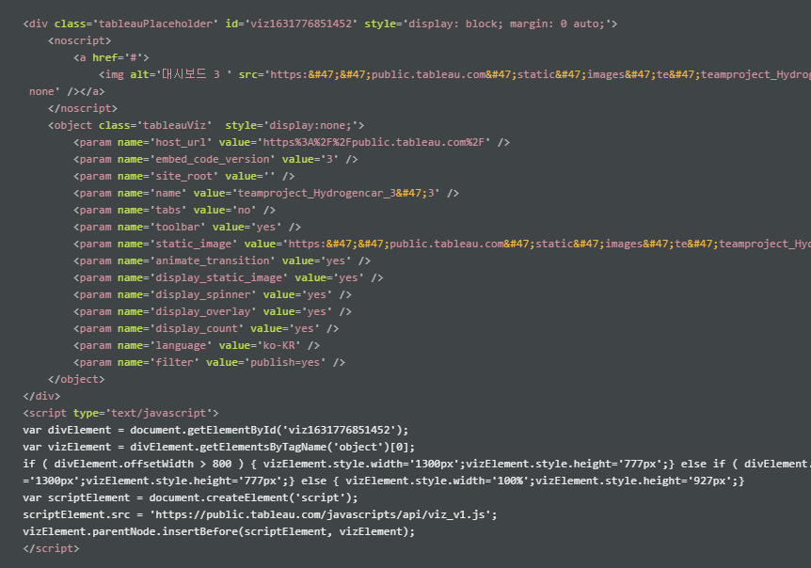
04. 서비스구현
Django – Tableau 연동
Fig. Django HTML 내부 tableau 연동
Notes:
기술: 태블로, 장고, 태블로 장고 연동, 크롤링, 크롤링 장고 연동
타이틀 통일 : 한 페이지 당 키워드, 폰트, 청중 위주.
중복 제거

Slide 33
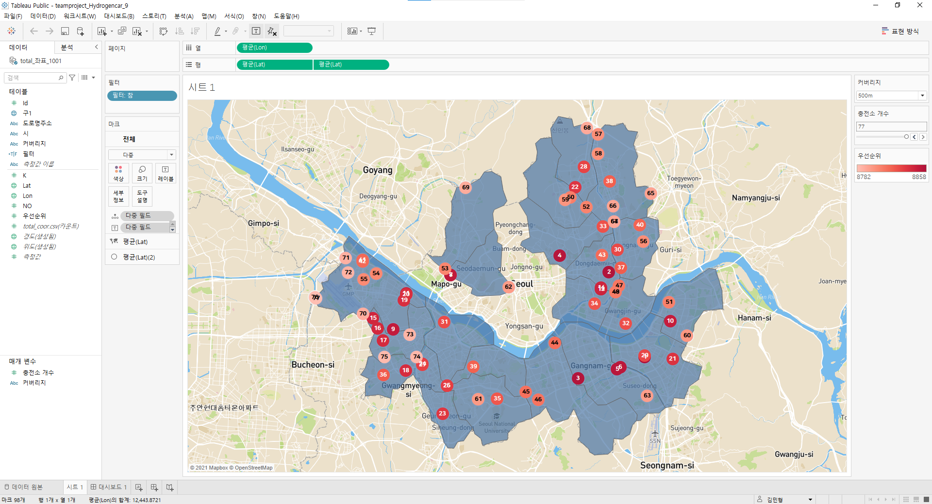
04. 서비스구현
Tableau
1
이중축을 사용하여 지도 map과 원을 겹침
Key(유일값)을 ID에 지정해줘서 색상 정보 표시
필터를 통한 매개변수의 정보 표시
마우스 오버를 통해 정보 확인
mapbox를 이용한 map 배경 선택
3
3
4
5
2
3
4
Fig. Tableau 시각화 기능 구현
Notes:
기술: 태블로, 장고, 태블로 장고 연동, 크롤링, 크롤링 장고 연동 / 우리의 강점 : 서비스에 초점, UI
데이터수집(스파크-HD 5조: 감성숙소)
타이틀 통일 : 한 페이지 당 키워드, 폰트, 청중 위주.
중복 제거

Slide 34
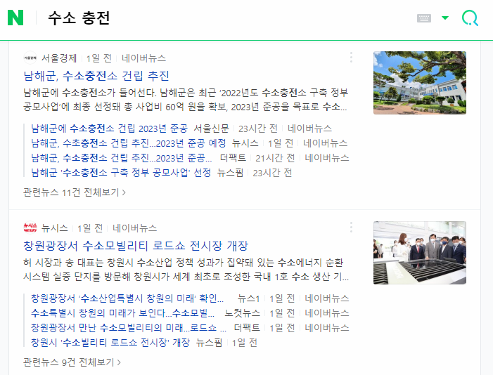
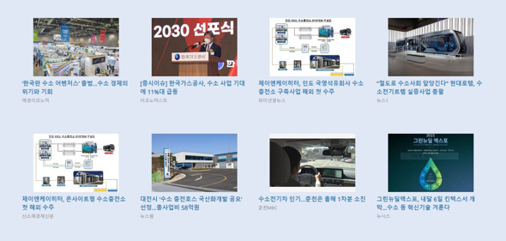
04. 서비스구현
Crawling

Slide 35
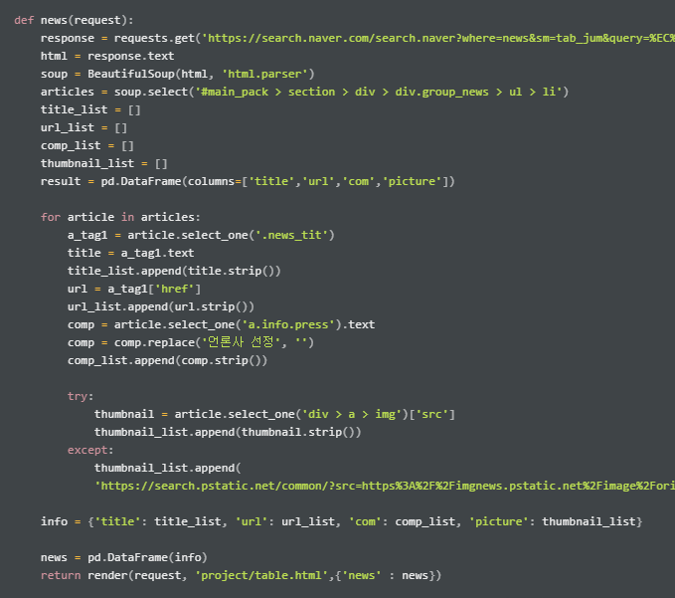

04. 서비스구현
Django – Crawling 연동
[네이버-수소충전 뉴스] url을 요청해서 받아옴
받아온 url 내용을 크롤링하기 쉽게 변환
안에 있는 id를 받아오고
그 id 중 text를 뽑아서 저장
경로설정 후 그 안에서 ‘src’ 추출.
빈칸 있는 곳을 제거하기 위해
.strip() 입력 후 리스트에 저장
src가 없는 경우 예외처리하여 지정해 놓은 사진을 저장
리스트를 딕셔너리로 변환
Fig. view.py 내부 crawling 코드 구현
Fig. Django HTML 내부 crawling 연동
Notes:
뷰ㅡ 헤이~ 아래
이게 뭔지, 어떤 예시인지

Slide 36
05
기대효과 및 소감

Slide 37
05. 기대효과 및 소감
한계점
01. 수소충전소 구축에 영향을 미칠 수 있는 다른 요인들[예: 1종 보호시설(병원, 요양원), 교통량 등]을 반영하지 못함
02. AWS 사용 시간 제한으로 인하여, 로컬 서버를 사용함
03. 데이터 확보의 어려움과 시간적 부족으로 서울시 위주로 분석

Slide 38




05. 기대효과 및 소감
향후 개선방향
모바일 서비스 구현
안드로이드, ios로도 구현하여 서비스 제공
1종 보호시설 및
교통량 데이터 고려
학교, 유치원 외 1종 보호시설, 상세도로망, 추정 교통량, 혼잡 빈도 강도 추가 고려
사업타당성 분석 서비스 제공
수소충전소 건설비, 운전운영비, 노무비, 수소가격 등을 고려하여 수소충전소 1기당 수익성 분석(NPV,IRR, PP) 서비스 제공
전국 단위로 확대
고속도로, 수소생산지(전주, 울산) 관광도시(강원), 수소시티 등 전국 단위의 수소충전소 최적입지 분석

Slide 39




05. 기대효과 및 소감
기대효과
사회적 파급효과
경제적 파급효과
국제적 파급효과
환경
수소충전소 부지선정 어려움 해소
수소충전소 설립 속도 박차
수소차 이용자 증가
수소충전소 인프라 확산에 따른 수소가격 인하
수소차 및 수소충전소 관련 업계 성장
탄소배출권으로 불이익 없음
일자리 창출
수소 관련 기술력 해외수출
IT 강대국을 잇는 수소 강대국
국가 이미지 함양
CO₂ 배출 감소
지구온난화 억제
미세먼지 감소
Notes:
한가지씩만 언급하기
장당 10~20초(1,2문장)
강조 30초

Slide 40




05. 기대효과 및 소감
역할 및 소감
대대시
앤아이씨유
열정열정열정
에이치아이
에이치투
이현범
한유정
김민형
강주영
고아름
팀장, DE
DE
DE
DS
DS
역할
프로젝트 총괄
데이터수집
데이터 전처리
Crawling
AWS-MySQL 연동
데이터수집
데이터 전처리
와이어프레임 제작
Crawling, Django
HTML, Tableau
데이터수집
데이터 전처리
Django
HTML
Tableau
데이터수집
데이터 전처리
K-medoids clustering
MCLP 분석
데이터수집
데이터 전처리
K-medoids clustering
MCLP 분석
소감
장고와 데이터 수집 및 전처리가 재미있었습니다.
부족한 팀장 밑에서
열심히 해준 팀원들에게 매우 감사한 마음입니다.
작지만 내가 한일이 프로젝트에 들어갈 때 뿌듯하고 좋았습니다.
열정적 토론, 팀워크가 빛났습니다.
장고를 공부하고 실습하는 과정을 통해 데이터 엔지니어 실력이 크게 향상됨을 느낀 시간이었습니다.
MCLP 분석을 처음 해보기도 하고, 참고 자료도 부족하여 많이 고생도 했지만 입지분석 모델링에 대해 조금이나마 이해할 수 있었던 것 같습니다.
최적입지분석을 위해 지리데이터를 활용하는 것이 처음엔 많이 어려웠지만 많은 부분 배울 수 있었습니다.

Slide 41
참고자료

Slide 42
참고자료
맥킨지(2019) “Hydrogen meets digital”
산업통상자원부(2019) 수소경제 활성화 로드맵
국민권익위, 전기·수소차 관련 불편사항민원 빅데이터를 통해 관계기관과 함께 개선한다!, 대한민국 정책브리핑, https://www.korea.kr/news/pressReleaseView.do?newsId=156456666
김수환, & 류준형. (2020). 수소 충전소 최적 위치 선정을 위한 기계 학습 기반 방법론. Korean Chemical Engineering Research, 58(4), 573-580.
관계부처 합동(2020). 수소차⋅수소충전소 추진성과 추진성과 및 향후계획
광양시 전기자동차 충전소 최적입지 선정, COMPAS,https://compas.lh.or.kr/subj/past/code-report?subjNo=SBJ_2009_001&teamNo=677
https://webthemez.com/
https://everyday-tech.tistory.com/1
https://www.fun-coding.org/mysql_advanced1.html
https://book.coalastudy.com/data_crawling/
https://opentutorials.org/course/50/88
https://fontawesome.com/v4.7/
https://amango.tistory.com/7
책 `Django 한그릇 뚝딱`
부스트코스 `데이터 시각화를 위한 태블로`

Slide 43
감사합니다

Slide 44

기존의 LPG 충전소 vs. 추출된 LPG 위치 정보

Slide 45

04. 서비스구현
Tableau
원하는 수소
충전소의 개수를
선택 시
최적 위치 추천
커버리지 범위 선정
범례
마우스 오버 시
우선순위 정보 제공
마우스 오버 시
구 정보 제공
Fig. 수소충전소 추천입지
Notes:
- 데이터 전처리
위경도 변환, 주소 변환 (엑셀)
- 시각화, 실시간 데이터 수집에 집중했다.
태블로, 장고, 태블로 장고 연동, 크롤링, 크롤링 장고 연동

Slide 46

04. 서비스구현
Tableau
선택 시 구별 정보
합산 확인 가능
현재 LPG 충전소,
수소 충전소 위치
확인 가능
범례
Fig. 인구수 및 자동차 등록대수 현황
Fig. 충전소 위치
Notes:
- 데이터 전처리
위경도 변환, 주소 변환 (엑셀)
- 시각화, 실시간 데이터 수집에 집중했다.
태블로, 장고, 태블로 장고 연동, 크롤링, 크롤링 장고 연동

Slide 47

04. 서비스구현
Tableau
클릭 시
그 연도에 해당하는
그래프와 표 확인 가능
Fig. 수소차 보급량
Notes:
- 데이터 전처리
위경도 변환, 주소 변환 (엑셀)
- 시각화, 실시간 데이터 수집에 집중했다.
태블로, 장고, 태블로 장고 연동, 크롤링, 크롤링 장고 연동

Slide 48

04. 서비스구현
Tableau
전국 수소충전소 위치
마우스오버 시
정보 확인 가능
Fig. 전국 수소충전소 위치
Notes:
- 데이터 전처리
위경도 변환, 주소 변환 (엑셀)
- 시각화, 실시간 데이터 수집에 집중했다.
태블로, 장고, 태블로 장고 연동, 크롤링, 크롤링 장고 연동

Slide 49

04. 서비스구현
Django
뉴스 제목 클릭 시 뉴스 화면으로 이동
Fig. Crawling 최종 구현 모습
Notes:
- 데이터 전처리
위경도 변환, 주소 변환 (엑셀)
- 시각화, 실시간 데이터 수집에 집중했다.
태블로, 장고, 태블로 장고 연동, 크롤링, 크롤링 장고 연동

